Slide 1
Ona tili
9-sinf
Mavzu: Matn va lug‘at ustida ishlash
Umirov Javlon Muxamedovich Toshkent viloyati O‘rta Chirchiq tumani 21-umumiy o‘rta ta’lim maktabi o‘qituvchisi

Slide 2
Berilgan topshiriqni tekshirish
1. Ko‘chalarda odam siyrak, shuning uchun ular otlarini yo‘rttirib borardilar.
Ko‘chalarda odam siyrak – ular otlarini yo‘rttirib borardilar.

Slide 3
Berilgan topshiriqni tekshirish
Omon ovchining ov sarguzashtlari ko‘plarni qiziqtirardi: ko‘plari hikoya eshitish uchun kelardi.
Omon ovchining ov sarguzashtlari ko‘plarni qiziqtirardi, shu bois ko‘plari hikoya eshitish uchun kelardi.

Slide 4
Berilgan topshiriqni tekshirish
Omon ovchining ov sarguzashtlari ko‘plarni qiziqtirardi: ko‘plari hikoya eshitish uchun kelardi.
Omon ovchining ov sarguzashtlari ko‘plarni qiziqtirardi va ko‘plari hikoya eshitish uchun kelardi.

Slide 5
Berilgan topshiriqni tekshirish
3. Qattiq charchagan edim, nima deb javob berganimni bilmayman.
Qattiq charchagan edim va nima deb javob berganimni bilmayman.
Nima deb javob berganimni bilmayman, chunki qattiq charchagan edim.

Slide 6
Berilgan topshiriqni tekshirish
4. Agar biron asarim kitobxon og‘ziga tushsa, mendan oldin u sevinib ketardi.
Biron asarim kitobxon og‘ziga tushsa, mendan oldin u sevinib ketardi.

Slide 7
Berilgan topshiriqni tekshirish
5. Sizlar ketdingizlar-u, men bechora yetim boladek mung‘ayib qolaverdim.
Sizlar ketdingizlar, men bechora yetim boladek mung‘ayib qolaverdim.
Sizlar ketsangizlar, men bechora yetim boladek mung‘ayib qolaveraman.

Slide 8
164-mashq
Muruvvat-u ma’rifatdir buyuklikning nishonasi,
Qadam qo‘ying, mana sizga asl yo‘lning ostonasi.
Jahon ichra buyuk yurtni ulug‘ doston etaylik biz,
Zamon keldi, Vatan bag‘rin go‘zal bo‘ston etaylik biz.
Ming-ming shukr, kelib davron istiqlolga erishdik biz,
Xarob bo‘lgan xonadonni butlamoqqa kirishdik biz.
Iymon nuri oqib turar bir gavhar bor qonimizda,
Ne-ne buyuk bobolarning bardoshi bor jonimizda.

Slide 9
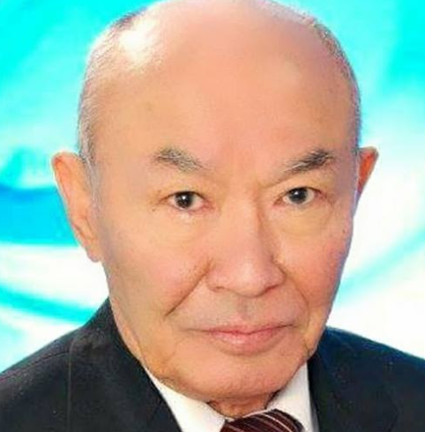
164-mashq
Oldindadir hali hikmat, oldindadir imkonimiz,
Yetishgaymiz kelajakka, pokizadir vijdonimiz.
Jahon ichra buyuk yurtni ulug‘ doston etaylik biz,
Zamon keldi, Vatan bag‘rin go‘zal bo‘ston etaylik biz.
Abdulla Oripov

Slide 10
Matn va lug‘at ustida ishlash
Nishona – belgi, iz, asar, ko‘rsatkich, mo‘ljal; mevali daraxtning birinchi marta qilgan mevasi
Asl – 1) kelib chiqishi, nasli, tagi; 2) kelib chiqqan joyi; 3) yaratilishdagi, bosh, dastlabki; 4) chin, haqiqiy. (asil so‘ziga paronim)

Slide 11
164-mashq
Qadam qo‘ying va mana sizga asl yo‘lning ostonasi.
Zamon keldi, biz esa Vatan bag‘rin go‘zal bo‘ston etaylik.
Hikmat hali oldinda hamda imkonimiz oldinda.
Kelajakka yetishgaymiz ham vijdonimiz pokiza.

Slide 12
165-mashq
2. Gazetani o‘qimagan bo‘lsangiz ham, mana,
hammasidan xabardor ekansiz-ku.
Gazetani o‘qimagan – hammasidan xabardor.

Slide 13
166-mashq
1. Har kim xato qilishi mumkin, faqat nodongina o‘z xatosini tan olmaydi. (Sitseron)
,
Qiyoslash munosabati
2. Ikki dunyo ham mard va saxiylarniki, mard bo‘l – ikki olam bo‘lur seniki. (Nizomulmulk)
–
Shart munosabati

Slide 14
166-mashq
3. Sabr bilan yumush bitar, sabrsizlar o‘z oyog‘idan ketar. (Sa’diy)
,
Qiyoslash munosabati
4. Zakovat qorong‘i tundagi mash’al kabidir, bilim nur taratuvchi yorug‘likdir. (Yusuf Xos Hojib)
,
Qiyoslash munosabati

Slide 15
166-mashq
5. Ishni uning maqsadi boshqarib turadi; buyuk maqsadga qaratilgan ish buyuk ish deb hisoblanadi. (A.P. Chexov)
;
Mazmunan uzoqlashish

Slide 16
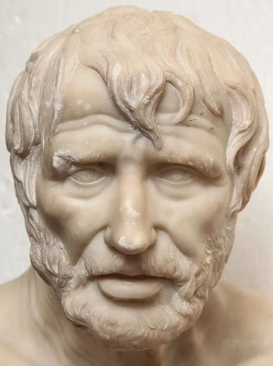
167-mashq
Yoshlikning o‘tayotganini hech kim his qilmaydi, lekin u o‘tib ketganidan keyingina hammaga seziladi.
Seneka

Slide 17
167-mashq
1. Yoshlik nima?
2. Yoshligingizni qanday foydali ishlarga sarf etmoqdasiz?
3. Yoshlikda inson qaysi fazilatlarga ega bo‘lishi kerak?

Slide 18
Lug‘at bilan ishlash
BARDOSH | 1.Chidam, sabr, toqat, dosh berish quvvati. 2.Iroda, qat’iyat.
MURUVVAT | Odamgarchilik yuzasidan qilingan yaxshilik; saxovat, himmat.
SHIJOAT | Harakat, faoliyatda mardona, jasoratli intilish; mardlik, jasorat.

Slide 19
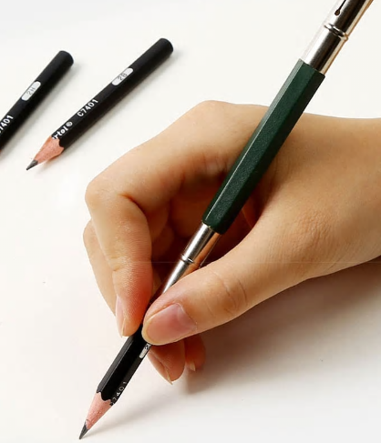
Mustaqil bajarish uchun topshiriq
169-mashq. Rasm asosida “Xush kelding, Navro‘z!” mavzusida matn tuzing, unda qo‘shma gaplardan foydalaning.

